Slide 1
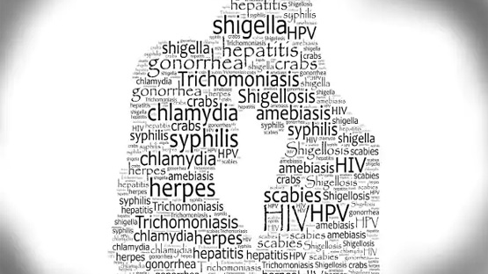
CİNSEL YOLLA BULAŞAN ENFEKSİYONLAR
Arş.Gör.Dr.Merve Dilekci
KTÜ Aile Hekimliği A.B.D.

Slide 2
Amaç
CYBE’lar hakkında bilgi vermek
Vajinal akıntıya yaklaşım hakkında bilgi vermek

Slide 3
Hedefler
CYBE’ lere yol açan en sık patojenleri söyleyebilmek
CYBE’e sahip hastaların hangi şikayetlerle başvurabileceğini sayabilmek
Şikayetleri olan hastaları algoritmalara göre yönetebilmek
Muhtemel patojene yönelik uygun ampirik tedavileri sayabilmek

Slide 4
Tanım
Cinsel Yolla Bulaşan Enfeksiyonlar (CYBE), başlıca bulaşma yolu, cinsel salgılar nedeniyle korunmasız cinsel ilişki olan HIV ve Hepatit-B virüsü de dahil olmak üzere çok sayıda bakteri, virüs, mantar ve parazitin ortaya çıkardığı hastalıkları kapsar.

Slide 5
Dünya çapında her gün 1 milyon vaka ( çoğu asemptomatik)
15- 49 yaş arasındaki 500 milyondan fazla insanın HSV ile genital enfeksiyona sahip olduğu tahmin edilmekte
HPV enfeksiyonu, 2018'de 570.000 serviks ca ve her yıl 311.000'den fazla ca ilişkili ölüm

Slide 6
2016 yılında yaklaşık 1 milyon gebe sifiliz ile enfekte olduğu ve bunun 200.000 ölü doğum ve yeni doğan ölümleri dahil 350.000'den fazla olumsuz doğum sonucuyla sonuçlandığı
CYBE'ler damgalama, kısırlık, kanserler ve hamilelik komplikasyonları yoluyla cinsel ve üreme sağlığı üzerinde doğrudan etkiye sahiptir ve HIV riskini artırabilir.
Özellikle gonore için ilaç direnci, dünya çapında CYBE yükünü azaltmak için büyük bir tehdit

Slide 7
Türkiye’de bildirimi zorunlu CYBE
HIV
HBV
SİFİLİZ
GONORE
KLAMİDYA

Slide 8
CYBE’li bireylerin alması gereken hizmet
İyi bir tıbbi ve cinsel öykünün alınması
Doğru tanı (ister sendromik isterse tanısal testlere dayalı olsun)
Etkili tedavi
Sağlık eğitimi ve danışmanlık hizmeti
Tedaviye uyum konusunda tavsiye
Prezervatif önerimi ve verilmesi
Hepatit A ve B’ye ,HPV'ye karşı aşılama
Partneri bilgilendirmeye teşvik

Slide 9
BULAŞMAYI ARTIRAN FAKTÖRLER
KADINLARDA
Vajinayı döşeyen doku yüzeyinin geniş olması
Genç kadınlarda daha duyarlı olan rahim içindeki zar dokusunun rahim ucundan dışarı taşması (ektopi)
Toplumsal cinsiyet rolü/ayrımcılık nedeniyle sağlık kurumlarına başvurmaktan çekinmesi.
ERKEKLERDE
Sünnetsiz erkekler, sünnetli erkeklere göre daha fazla risk altında

Slide 10
Öykü – Risk Değerlendirmesi
Korunmasız ilişkide (vajinal, anal, oral) bulunmak
Yeni cinsel eş/ Çok eşli yaşam
Eşinden uzak olmak
Eşin birden fazla eşinin olması
Seks çalışanları ve onların müşterileri ile ilişkide bulunmak
Uyuşturucu kullanmak
Perinatal bulaş
Kan nakli yapılmış olmak
Notes:
Kişi riskli davranışlar göstermese bile eğer cinsel eş/eşlerinin riskli davranışları varsa CYBE’ye maruz kalabilir

Slide 11
5 P İLE CİNSEL ÖYKÜ
PARTNERS:Seksüel alışkanlık,partner sayısı
PRAGNANCY: Gebelik önlemenin planlanması
PROTECTION:CYBH dan korunma yolları
PRACTİCES:Cinsel ilişkinin tipi ve kullanılan materyaller
PAST HISTORY OF STD:CYBH öyküsü

Slide 12
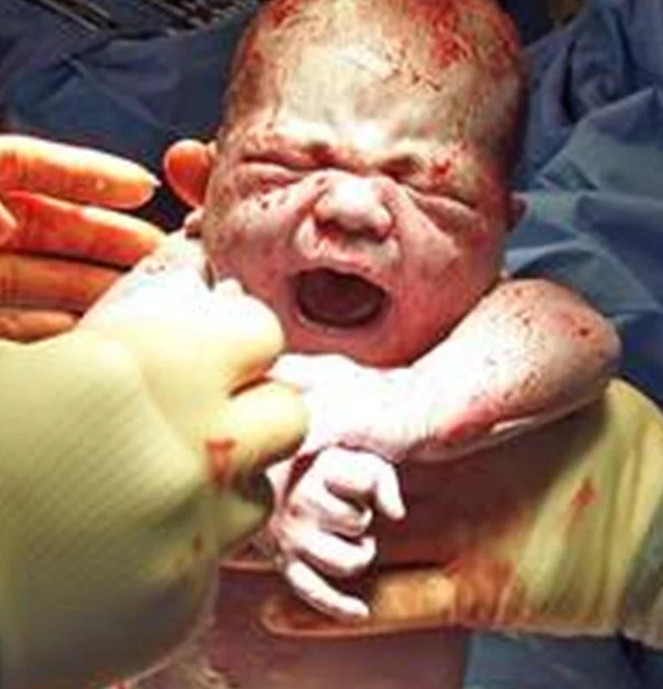
CYBE’IN CİNSEL YOL DIŞI MİNÖR BULAŞMA YOLLARI
Anneden bebeğe geçiş
Gebelikte fetusa (HIV, Sifiliz)
Doğumda (Chlamidia, Neisseria, HIV, Hepatit B)
Doğumdan sonra yakın temas (HIV)
Kan ya da kan ürünleri ile temas, transfüzyonlar
(Sifiliz, hepatit B, HIV)
Notes:
Eğer HIV ile enfekte kişi bebek sahibi olmak istiyorsa ve hiç tedavi almazsa bebeğin HIV ile enfekte olma olasılığı %20-30’dur.
Anne adayı tedavi edilirse bu oran %1-2’lere hatta daha düşük seviyelere düşürülebilmektedir

Slide 13
SEMPTOMLAR
VAJINAL AKINTI
ÜRETRAL AKINTI
ANOREKTAL AKINTI
GENİTAL ÜLSER
ALT KADRAN AĞRISI

Slide 14
VAJINAL AKINTI
Gebelik
Kontrolsüz diyabet
Antibiyotik ya da steroid kullanımı
Cinsel ilişki sıklığı
Çok sayıda partner ve korunmasız ilişki
Tampon kullanımı
Sentetik iç çamaşırı kullanılması
Çok dar giysiler
Islak mayo veya çamaşırla oturulması
Vajinanın içinin çok sık ve sabunla temizlenmesi
Aşırı klorlu havuzlara girmek
Başkasına ait iç çamaşırı kullanımı
Postmenopozal vajınal atrofi
Notes:
Vajınal enfeksiyon riskinin arttığı durumlar

Slide 15
VAJINAL AKINTI
Vulvovajinal semptomlar kadınların sağlık kuruluşuna başvuru nedenleri içinde çok yaygın
Semptomlar daha çok anormal olarak algılanan vajinal akıntı, vulvar tahriş ,kaşıntı,koku,dizüri ve disparoni
Vajinal akıntının en yaygın üç nedeni:
-C.albicans
-T. vajinalis
-Bakteriyel vajinozis
Notes:
-Postpubertal kadınlarda N. gonorrhoeae ve C. Trachomatis vajina yerine endoserviksi enfekte eder ve bu nedenle vajinal akıntı ile ortaya çıkmayabilirler.

Slide 16
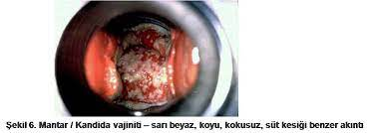
KANDİDA
Vulvovajinal kandidiyaz nadiren başka türler tanımlansa bile tipik olarak C. Albicans tarafından oluşturulur.
Klinik prezentasyon :
Vulvada yanma hissi
Kaşıntı
Vajinal ağrı ve irritasyon
Disparoni –dizüri
Akıntı: Karakteristik olarak beyaz veya kremsi, kesilmiş kıvamda , kalın

Slide 17
KANDİDA
Muayene bulgusu :
Vulva eritemli
Vulva ve labialar şişmiş
Vulva da papülopüstüler lezyonlar
Spekulum :
Vajinal duvar eritem
Pıhtı benzeri veya homojen beyaz renkte akıntı
Mikroskop:
Vajinal sekresyonun gram boyaması gram pozitif candida türlerini gösterir.
Kültür:
Katı besiyerinde kandida kültürü, kandidiyaz için en hassas tanı testidir.
Doğrulanması 3 gün alabilir
Notes:
-Kandidalı çoğu kadında vajinal pH normalde 4 ile 4,5 arasındadır.
- %10'luk bir potasyum hidroksit preparasyonu, hifaların tanımlanmasında da yararlıdır.

Slide 18
KANDİDA
Doğurganlık çağındaki asemptomatik gebe olmayan kadınların %20-30'unda saptanabilir.Asemptomatik ise tedaviye gerek yoktur.
Vulvovajınal kandidiyaz genellikle cinsel ilişki aracılığıyla bulaşmaz.Partner tedavisini destekleyici veriler yoktur.
Notes:
Semptomların zamanlaması adet döneminden öncedir.

Slide 19
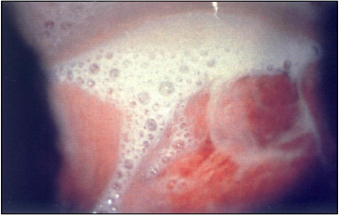
TRİCHOMONAS VAGINALIS
Enfekte olan kadınların %50’den fazlasında vajinal akıntı şikayeti
Özellikle vajina, üretra ve paraüretral bezleri etkiler
Çoğunlukla asemptomatik
Klinik prezentasyon :
Anormal vajinal akıntı, vulval kaşıntı
Akıntı :sarı-yeşil renkli,köpüklü,kötü kokulu
Notes:
Semptomların zamanlaması adet sırasında ve sonrasında olur

Slide 20
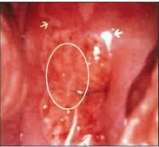
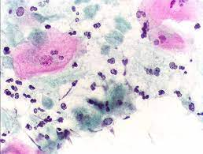
TRİCHOMONAS VAGINALIS
Muayene bulgusu:
Vulvar eritem ve ödem görülebilir.
Spekulum muayenesi:
Vajinada sarı-yeşilimsi köpüklü akıntı
Vajinal duvar eritemli
Serviks ‘çilek serviks’ görünümünde
Notes:
Çilek serviks:(servikste noktasal hemoraji)

Slide 21
TRİCHOMONAS VAGINALIS
Moleküler test:
-NAAT (en yüksek duyarlılık)
Mikroskopi:
-Altın standart değil ama ucuz, hızlı ve kolay
-Hareketlerini çabuk kaybettikleri için 10 dk içinde okunmalı.
Kültür:
-Mikroskopik incelemeden daha duyarlı
Notes:
-Vajinal sürüntüler tercih edilen örneklerdir, ancak bazı testler için endoservikal örnekler ve idrar kullanılabilir
-genital numune örnekleri de t.vajinalisi saptamada yeterli

Slide 22
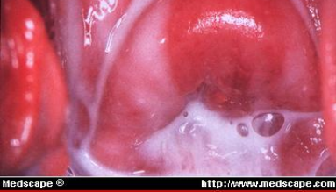
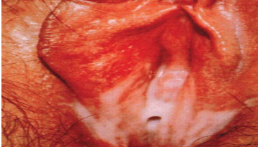
BAKTERİYEL VAJİNOZİS
Doğurganlık çağındaki kadınlarda vajinal akıntının en yaygın sebebi
Normal vajinal florada yer alan laktobasillerin yerini anaerobik bakterilerin alması sonucu
CYBE olmadığı düşünülse de çok sayıda ya da yeni bir cinsel partnerin olması ile ilişkilidir.
Notes:
-Bakteriyel vajinozis cinsel yolla bulaşan bir durum değildir, ancak gebeliğin olumsuz sonuçları ve HIV, pelvik inflamatuar hastalık ve tubal faktör infertilitesi dahil olmak üzere birçok olumsuz sonuçla ilişkilendirilmiştir.

Slide 23
BAKTERİYEL VAJİNOZİS
Klinik :
Vulvada görülebilen vajinal akıntı ve anormal vajinal koku
Spekulum
Muayene :
Vajina duvarına yapışık ince homojen akıntı, serviks normal
Laboratuvar :
Vajinal akıntı bulunan mikroskop camı üzerine küçük bir miktar %10'luk potasyum hidroksit eklenir . Amin kokusu alınır. ( ölü balık kokusu)
Mikroskop :
‘Clue cell’
Notes:
Clue cell : laktobasil çubuklarının bulunmadığı, kokobasil ile kaplanmış vajinal epitelyal skuamöz hücrelerdir.
Semptomların zamanlaması adet sırasında ve sonrasındadır.

Slide 24
BAKTERİYEL VAJİNOZİS
Tedavi,semptomatik bireylere önerilmelidir.
Bakteriyel vajınoziste partner tedavisi önerilmez.

Slide 25
SERVİSİT
Endoserviksten pürülan akıntı ile karakterize olup vajınal ya da servikal kanamanın eşlik edebildiği bir durumdur.
Tanısal değerlendirmede Chlamydıa,N.gonoore,bakteriyel vajınozis ve Trikomonas için testler içermelidir.
Klamidyal enfeksiyonların % 70 i gonokokkal enfeksiyonların % 50 si asemptomatiktir.
Bu yüzden asemptomatik olması ek değerlendirme ve tedaviye engel olmamalıdır.

Slide 26
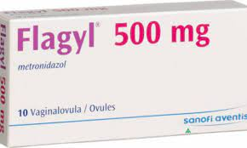
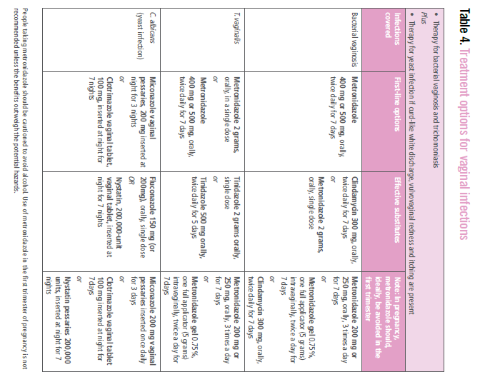
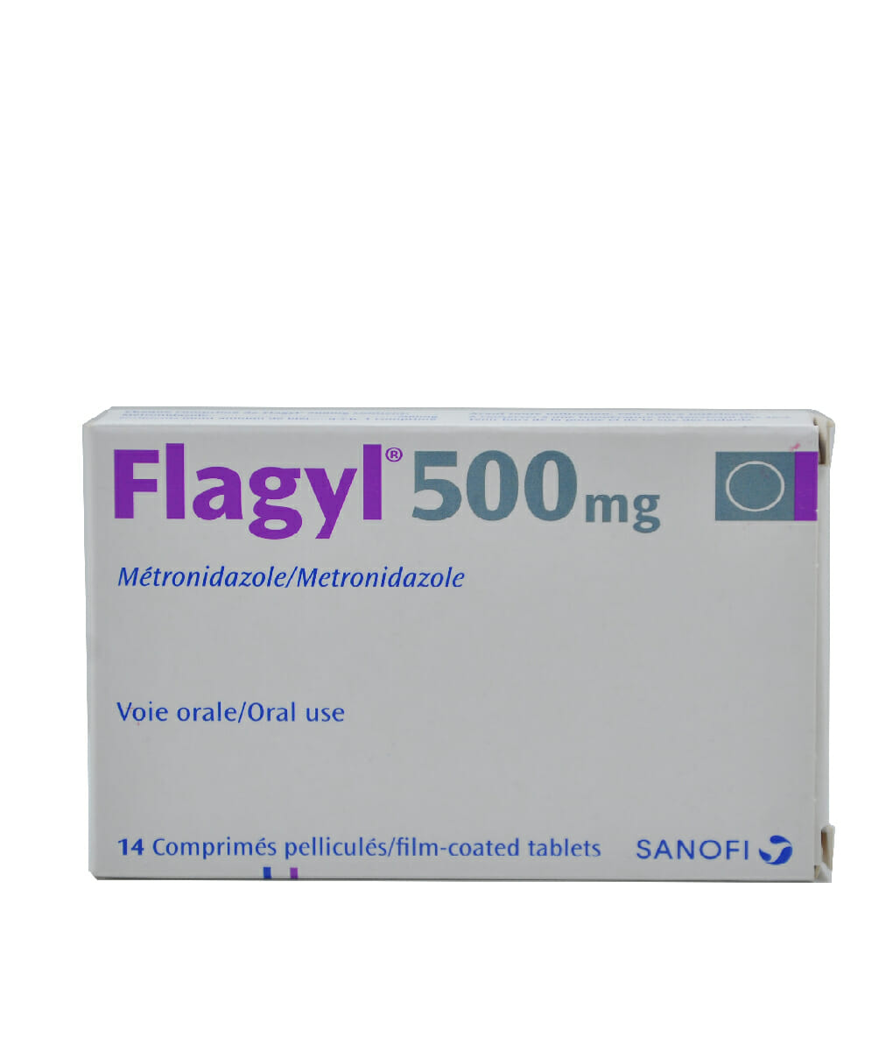
Guidelines For The Management Of Symptomatic Sexually Transmitted Infections, June 2021
Guidelines For The Management Of Symptomatic Sexually Transmitted Infections, June 2021
Notes:
Bakteriyel vajınoz tedavisi:
Metronidazol 500 mg 2*1 7 gün
Klindamisin 300 mg 2*1 7 gün ya da Metronidazol 2 gr tek doz
Metronidazol ve Klindamisin intravajınal tam aplikatör şeklinde kullanımı da önerilebilir.
!!!! Yararları potansiyel tehlikelerden daha ağır basmadığı sürece Gebelikte ilk trimester de metronidazol kullanılmamalıdır.
Trikomonas tedavisi
Metronıdazol/Tinidazol 2 g tek doz ya da 500 mg 2*1 7 gün
Ornidazol tedavisiyle çok rahat vurabiliriz flagyl ile benzer etki
Candıda
Mikonazol içerikli intravajınal araç 3 gece kullanımı….
Klotrimazol vajınal tablet 7 gece
Flukonazol 200 mg po tek doz
Bakteriyel vajinoz ve T*. vaginalis, aynı ilaç olan metronidazol ile aynı anda tedavi edilebilir.
Benzer şekilde servisit tedavisinde de doksisiklin ve azitromisin gibi bazı ilaçlar C. trachomatis ve M. genitalium'u aynı anda tedavi edebilir.

Slide 27
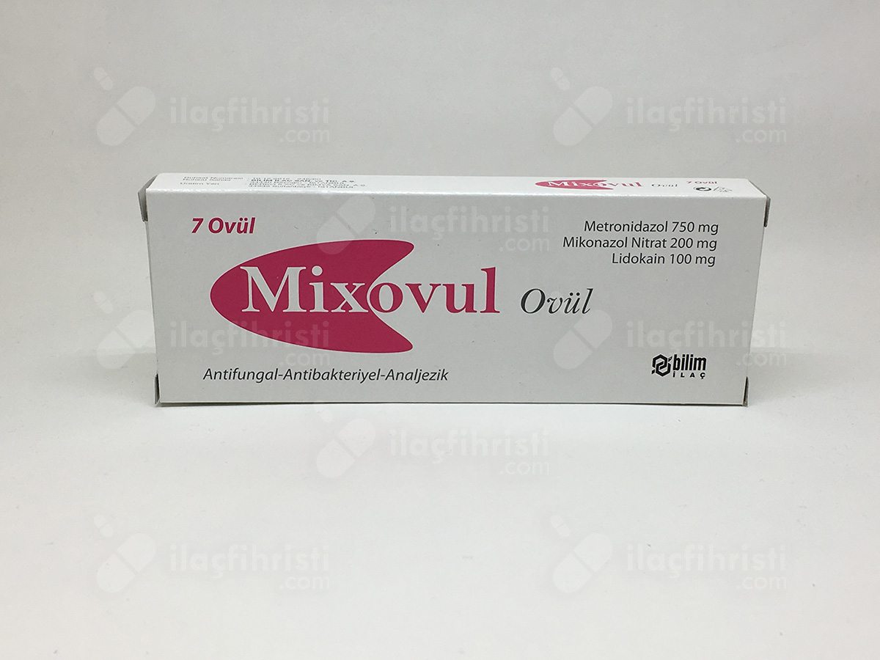
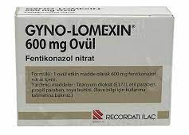
Klinik Pratikte
Kültür alınabilme şansı varsa iyi olur.
Çoğunlukla mikst enfeksiyon ile karşılaşırız.
Ovül seçenekleri genellikle 3 parametreyi içerecek şekildedir.
Candimax 200 mg oral tablet 3 gün ,enfeksiyon yoğun ise 1 hafta,enfeksiyon gerilemediyse 1 ay kullanımı uzatılabilir.
Gyno-Lomexın ovül ,3 gün arayla 2 adet kullanımı önerilir.
Sperof Klinik Jinekolojik Endokrinoloji ve İnfertilite HUGH S.TAYLOR LUBNA PAL
Notes:
GEBE DEĞİLSE ANTİFUNGAL ORAL PREPARAT EKLEMEKTE FAYDA VAR.

Slide 28
Klinik Pratikte
Son zamanlarda borik asit tedavisi uygulanmaya başladı.
Özellikle azol grubuna dirençli vakalarda etkinliği yüksektir.
Sefalosporinler ya da kinolon grubu ilaçlar başlanmaz.(Vajınal enfeksiyon yapabilir.)
Gebelerde flora düzenleyici olarak gynoflor tercih edilebilir.
Berek ve Novak’s Gynecology 15 th edition, Jonathan S. Berek

Slide 29
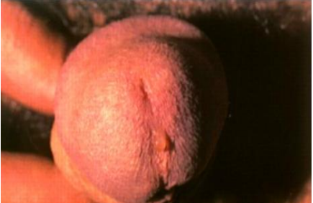
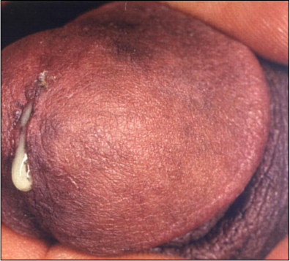
ÜRETRAL AKINTI
En sık N. gonorrhoeae ve/veya C. Trachomatis, non- gonokokal ve non- klamidyal patojenler (M.genitalium, T.vaginalis)
Klinik prezentasyon: Üretral akıntı ile birlikte ya da bazen tek semptom üretranın ucunda dizüri veya kaşıntı
Muayene bulgusu: Miktar olarak azdan çoğa, karakter olarak berrak pürülan

Slide 30
ÜRETRAL AKINTI
Gonokokkal Üretrit
Akıntı:Akut,bol miktarda ve pürülan
Kadınlarda klamıdya ile birlikte genellikle
7-14 gün inkübasyon
Kadınlarda,nonspesifik ağrı,mukopürülan servisit
Erkeklerde,dizüri,pürülan penil akıntı,akut epididimit,prostatit
Tanı:Kültür
Non-Gonokokkal Üretrit
Akıntı:Subakut,daha az ve berrak
Sabahları daha belirgin,
7-35 gün inkübasyon
Etken:C.trachomatis,U.ürealyticum,T.vajınalis
Kadınlarda,servisit,üretrit
Erkeklerde,üretrit,epididimit,
proktatit
Tanı:Kültür,ELISA

Slide 31
ÜRETRAL AKINTI
NAAT
Altın standart (N. gonorrhoeae ve C. trachomatis için)
Spesmen olarak ilk yakalanan idrar veya üretral sürüntü
Kültür
N. gonorrhoeae kültürü, antimikrobiyal duyarlılık için hala standart yöntem

Slide 32
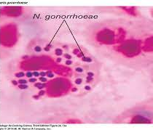
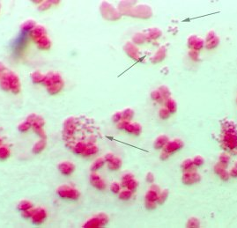
ÜRETRAL AKINTI
Mikroskopi:
N.Gonore : Üretral akıntı örneğinin ışık mikroskopunda gram boyamada hücre içi gram negatif diplokok görülmesi tanı koydurur.

Slide 33
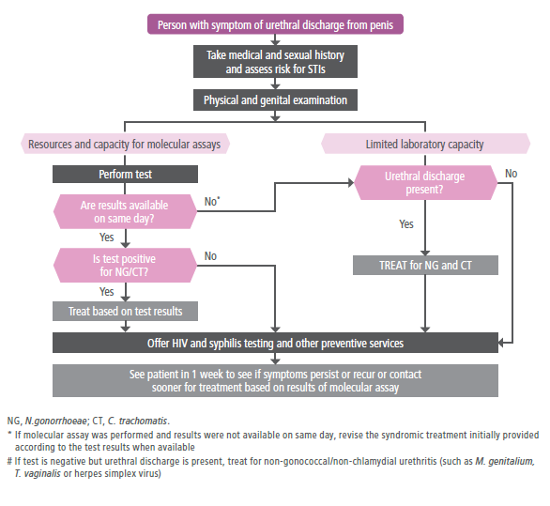
Guidelines For The Management Of Symptomatic Sexually Transmitted Infections, June 2021
Notes:
tıbbi ve cinsel öykü alınır ve CYBE riskini değerlendirilir
Fizik muayene yapılır
MOLEKÜLER TESTLER MEVCUT VE AYNI GÜNDE SONUÇ VERİYORSA
1-ng ve ct i doğrulamak ve ya dışlamak için naat uygula
2-test sonucuna göre tedavi uygula ,
3- testler negatif ama üretral akıntı mevcut ise nongonokokal ve nonklamıdyal üretrit için tedavi edin
MOLEKÜLER TEST YOK YADA SINIRLIYSA
1- muayenesinde ng veya ct için doğrulanan üretral akıntısı olan hastalara aynı gün tedavi ver
HIV, SFILIZ VE DİĞER ÖNLEYİCİ ÖNLEMLER HAKKINDA BİLGİ VERİLİR.
DSÖ Klavuzlarına göre Tekrarlayan veya kalıcı üretral akıntısı olanlar 21 gün sonra tekrar moleküler değerlendirmeye alınır
antimikrobiyal dirençli N. Gonorrhoeae ,M. genitalium ve T. vaginalis için ileri merkeze sevk edilmelidir.

Slide 34
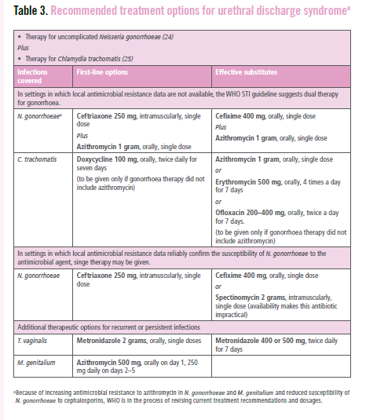
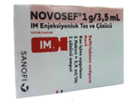
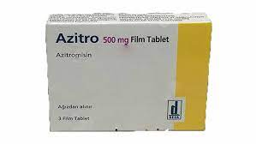
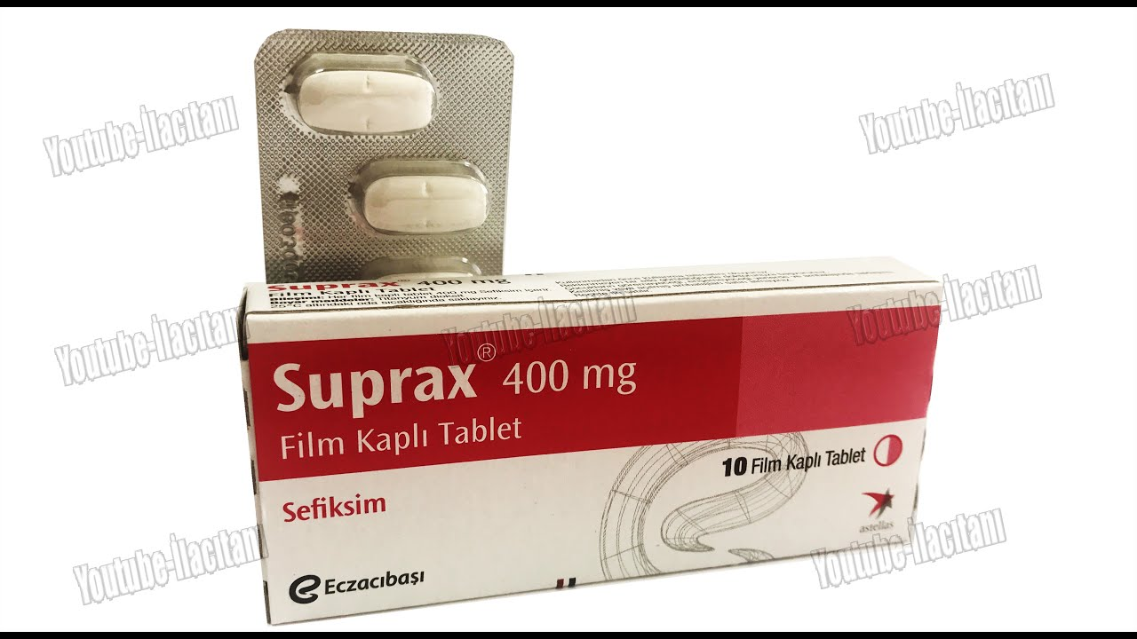
Guidelines For The Management Of Symptomatic Sexually Transmitted Infections, June 2021
Notes:
NG tedavisi için Seftriakson 250 mg im tek doz ya da Azitromisin 1 gram oral tek doz ya da Sefixim 400 mg oral tek doz
CT tedavisi için doksisiklin 100 mg 2*1 7 gün
N. gonorrhoeae ve M. genitalium'da azitromisine karşı artan antimikrobiyal direnç ve N. gonorrhoeae'nin sefalosporinlere duyarlılığının azalması nedeniyle, DSÖ mevcut tedavi önerilerini ve dozlarını gözden geçirme sürecindedir.

Slide 35
ANOREKTAL AKINTI
Anorektal enfeksiyonlar erkekle seks yapan erkekler, kadın seks işçileri, trans bireyler ve anal cinsel ilişkiye giren heteroseksüel kadınlarda yaygın
Anorektal bölge HPV, HSV ,sifiliz gibi patojenler için ortak bölge
Klinikte akıntı, anorektal ağrı, kanama, rektal dolgunluk hissi, kabızlık
Fizik Muayene : Anal bölgenin haricen muayenesi ve anoskopi

Slide 36
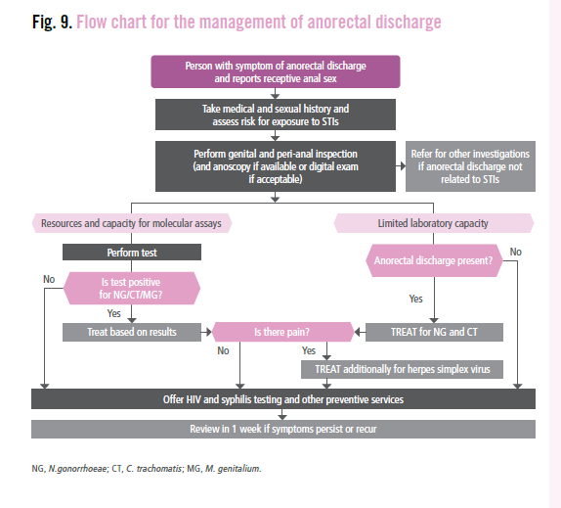
Guidelines For The Management Of Symptomatic Sexually Transmitted Infections, June 2021
Notes:
1-tıbbi ve cinsel öykü alınır ve CYBE riskini değerlendirilir
2-genital ve perianal bölgelerin fizik muayenesi ve kabul edilebilirse dijital rektal muayene (anoskopi)
(Gastrointestinal durumlar gibi cinsel yolla bulaşan bir enfeksiyonla ilgili olmadığı durumlar dışlanır)
Moleküler test var ve aynı gün sonuç alınabiliyorsa :
1-NG/CT için enfeksiyonunu doğrulamak veya dışlamak için NAAT uygulanır
2- Anorektal ağrı varsa, HERPES SIMPLEX virüsünü tedavi edin.
3-Ülser varsa genital ülser kılavuzlarına uyun.
Moleküler test sınırlı ise
1-NG/CT için tedavi edin
2-Anorektal ağrı varsa herpes simpleks virüsünü tedavi edin.
HIV ve sifiliz testi ve diğer önleyici hizmetler sunulmalı

Slide 37
ALT KADRAN AĞRISI
Karın alt bölgesinde ağrı semptomu olan cinsel olarak aktif kadınlar için WHO, pelvik inflamatuvar hastalığın değerlendirilmesini ve sendromik olarak tedavi edilmesini önermektedir.
Etkenler :
N. gonorrhoeae,
C. trachomatis ve bakteriyel vajinoz ile ilişkili bakteriler
Fakültatif gram negatif basiller ve mycoplazma

Slide 38
PELVİK İNFLAMATUAR HASTALIK
Üst genital yolların (pelvik peritonit,endometrit,salpenjit ve tubooveryen abseyi içine alan ) N.Gonore ,C. Trachomatis ya da vajinal flora enfeksiyonuna bağlı inflamasyonudur.
Risk faktörleri
- Birden fazla cinsel partner öyküsü
-<25 yaş
-CYBE olan partner
-Önceden PID ya da CYBE öyküsü

Slide 39
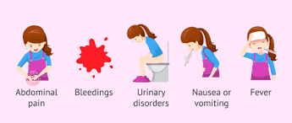
PID-Semptomlar
Alt karın bölgesinde ağrı
Ateş-titreme
Aşırı menstrüel kanama
Dizüri-pollaküri
Bulantı ve kusma
Notes:
Tanı klinikle koyulur spesifik bir laboratuvar tetkikine bakılmaz---lökositoz, crp ve sedimentasyon yüksekliği vardır.
Reprodüktif çağındaki bireyler şüphelenildiğinde bir an önce tedaviye başlanmalıdır

Slide 40
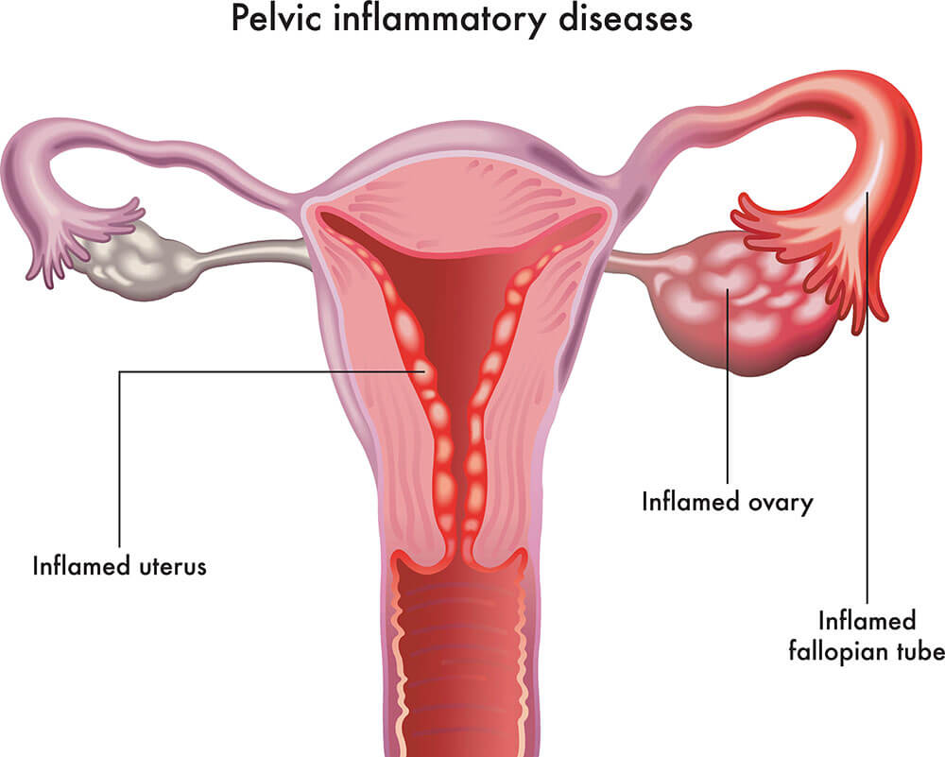
PELVİK İNFLAMATUAR HASTALIK(PID)
Tedavi edilmemiş PID sonuçları kronik ağrı,infertilite ve ölüm olabilir.
Bariyer kontrasepsiyon yöntemi koruyucudur.

Slide 41
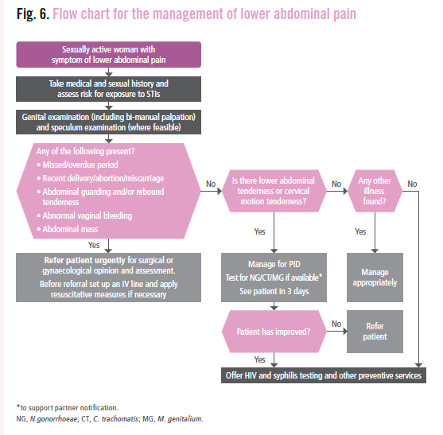
Guidelines For The Management Of Symptomatic Sexually Transmitted Infections, June 2021
Notes:
Klinik muayenede aşağıdaki özelliklerden herhangi birine sahip alt karın ağrısı olan cinsel olarak aktif kadınlar için (bimanuel palpasyon):
-servikal hareket hassasiyeti;
-alt karın hassasiyeti
VARSA PID İÇİN TEDAVİ EDİLMELİ
Testler mevcut olduğunda partner yönetimi için N. gonorrhoeae ve C. trachomatis ve varsa M. genitalium ile enfeksiyon testi yapın.

Slide 42
PID de SEVK GEREKTİREN DURUMLAR
Adet döneminde gecikme
Yakın zamanda doğum/ küretaj/ düşük
Abdominal defans / rebound
Lekelenmeyi aşan anormal vajinal kanama
Karında kitle
Şüpheli servikal lezyon

Slide 43
PID YATIŞ KRİTERLERİ
Akut pelvik inflamatuar hastalığı olan kişiler
Tanı belirsizliği
Apandisit ve ektopik gebelik gibi cerrahi acil durumlar şüphesi
Pelvik apse şüphesi
Gebelik
Kişinin ayakta tedavi rejimini izleyememesi veya tolere edememesi
Kişinin ayakta tedaviye yanıt vermemesi
Notes:
Pelvik inflamatuar hastalık doğrulanır veya şüphelenilirse, kişiyi ayaktan tedavi etmek için tedavi seçenekleri klamıdıa ve gonore tedavisi gibidir.
hastaneye yatış düşünülmelidir.

Slide 44
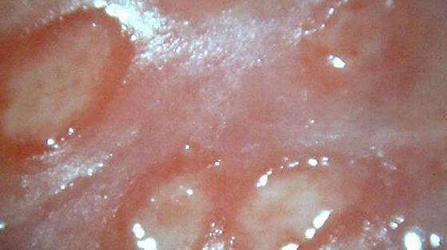
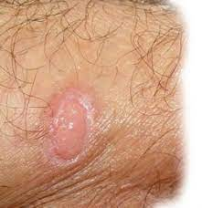
GENİTAL ÜLSER
Dünyanın çoğu bölgesinde en yaygın neden :
HSV-1 ve HSV-2
Diğer :
Sfiliz (T.pallidum)
Lenfogranüloma venerum (C. trachomatis L1-L3)
Şankroid (H.ducreyi)
Genital ülser hastalıklarının her tipi artmış HIV
bulaşma riski ile ilişkilidir.

Slide 45
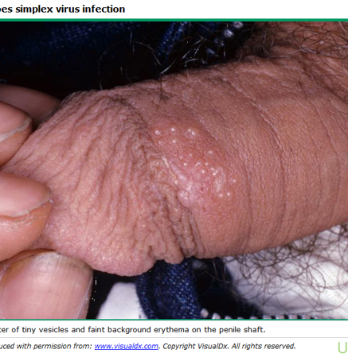
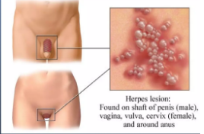
Herpes Simplex Virüs
HSV -1 anogenital herpese neden olur.
HSV-1, özellikle genç kadınlar ve erkeklerle seks yapan erkekler arasında artan oranda genital herpes enfeksiyonu vakaları ile ilişkilendirilmiştir.
Tekrarlayan genital herpes vakalarının çoğuna
HSV-2 neden olur.

Slide 46
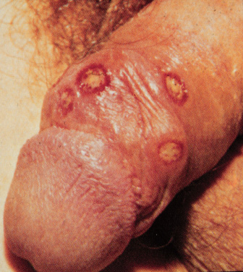
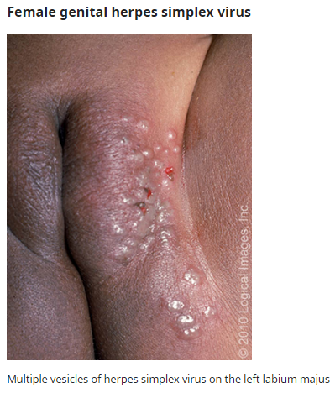
Herpes Simplex Virüs
Lezyonlar karakteristik olarak;
-Eritemli zeminde ,gruplanmış 2 ila 4 mm veziküller olarak başlar
- Vezikopüstüllere, erozyonlara ve ülserasyonlara ilerler
-Veziküller ve püstüller, "göbekli" bir görünüm sergileyebilir.
-Lezyonlar 3-5. günde çok bulaştırıcıdır.
Notes:
İmmun sistemi baskılanmış kişilerde HSV büyük ,kronik hiperkerattik ülserlerle ortaya çıkabilir.

Slide 47
Herpes Simplex Virüs-Klinik
Primer genital HSV enfeksiyonunun klinik belirtileri değişkendir.
Başlangıçta ağrılı genital ülserler, dizüri , ateş, hassas lokal inguinal lenfadenopati ve baş ağrısı ile birlikte olabilir.
Non-primer : Primer enfeksiyondan daha az lezyon ve daha az sistemik semptom ile ilişkilidir.
Rekürren : % 60- 90 oranında görülür. Genital HSV'nin klinik nüksleri yaygındır, ancak tipik olarak primer veya non primer enfeksiyonlardan daha az şiddetlidir.

Slide 48
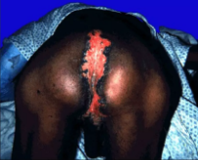
Herpes Simplex Virüs-Tanı
PCR (yüksek duyarlılık ve özgüllük)
Kültür :
Tanı doğrulamak ve antiviral direnci belirlemek için yapılabilir.
2-4 gün sürmesi ve uzmanlık gerektirmesi dezavantaj
Özellikle veziküllerden örnek alınmalı
Seroloji :
HSV'ye özgü antikorları enfeksiyondan sonraki ilk birkaç hafta içinde gelişir ve süresiz olarak devam eder.
Surface glikoprotein
Rapid serolojik test
Notes:
Tzanck yayması, aktif genital lezyonu olan hastalardan alınan lezyon kazımalarında yapılabilir.
Duyarlılığı ve özgüllüğü düşük olduğundan ve yalnızca pozitif olduğunda yardımcı olduğundan faydası sınırlıdır.
Enfeksiyonun HSV-1 veya HSV-2'den kaynaklanıp kaynaklanmadığını yalnızca viral kültür veya PCR tabanlı test belirleyebilir.

Slide 49
Herpes Simplex Virüs-Tedavi
Asiklovir 2*400 mg
Famsiklovir 2*200 mg

Slide 50
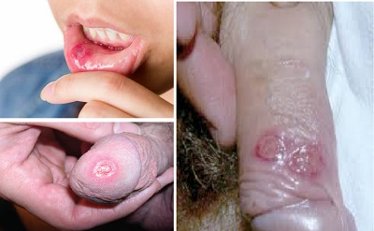
SİFİLİZ
T. Pallidum’un neden olduğu sistemik bir hastalık
Sifiliz evreler ile karakterizedir.
Uygun tedaviyi belirlemede bu evreleme yaşamsal önem taşır.
Notes:
Bulgular cinsel ilişkiden sonraki 3 hafta içinde ortaya çıkmaya başlar. Hastalık üç evrede görülebilir

Slide 51
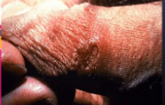
PRİMER SİFİLİZ
T. pallidum'un alınmasını takiben, enfeksiyonun ilk klinik belirtisi, şankr
Şankr ‘ın ortaya çıkmasından önceki ortalama kuluçka süresi 21 gündür.
Tipik olarak ağrısız olan ve inoküle bölgesinde ortaya çıkan bir papül olarak başlar.
Kısa süre sonra, yükseltilmiş, sertleştirilmiş yaklaşık 1-2 cm çapında klasik birincil sifiliz şankra ülserleşir
Notes:
-Primer sifilizli kişilerde genital ülserasyon, serolojik laboratuvar testleri pozitif hale gelmeden önce meydana gelir.

Slide 52
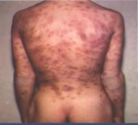
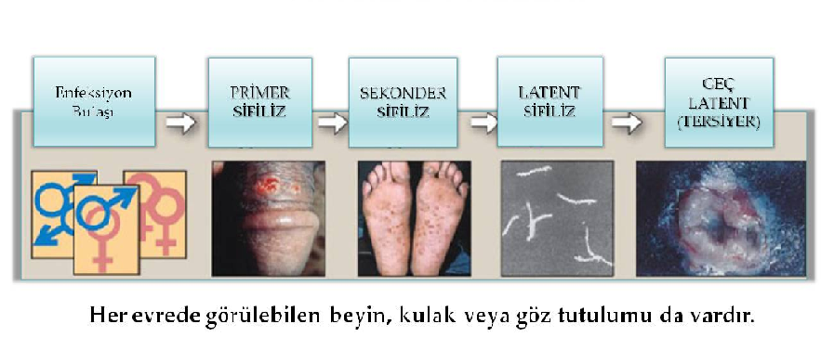
SEKONDER SİFİLİZ
Genellikle simetrik , mukokutanöz maküler , papüler ya da püstüler lezyonlarla yaygın, hassas olmayan lenfadenopatiyi içerir.
Döküntü , yaygın yada avuç içi ve ayak tabanında lokalizedir.
Ateş, kırgınlık belirtiler eşlik edebilir.
Notes:
Etkenin MSS’yi tutması ile nörosifiliz ortaya çıkar

Slide 53
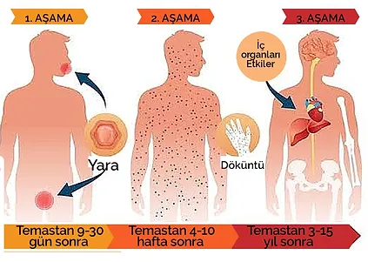
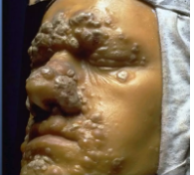
ERKEN LATENT SİFİLİZ : Bir hastanın serolojik testlerle gösterilen Treponema pallidum ile enfekte olduğu, ancak hiçbir semptomu olmadığı dönemi ifade eder. Enfeksiyonun ilk yılında ortaya çıkar
TERSİYER SİFİLİZ: Kardiyovasküler sistem veya granülomatöz hastalığı (cilt ve deri altı dokular, kemikler veya iç organlar) ile ilgili semptomatik belirtiler
Menenjıt,demans,nöropati bulguları
GEÇ LATENT SİFİLİZ: Bir hastanın serolojik testlerle gösterildiği gibi T. pallidum ile enfekte olduğu, ancak semptom göstermediği dönemdir.
İlk enfeksiyondan bir yıldan fazla bir süre sonra ortaya çıkar. Enfeksiyonun zamanlaması bilinmiyorsa, geç latent sifiliz olduğu varsayılır.
Notes:
KARDİYOVASKÜLER TUTULUM: Başlangıç ​​tipik olarak sinsidir, çoğu hasta asemptomatik üfürüm veya sol kalp yetmezliği ile başvurur

Slide 54
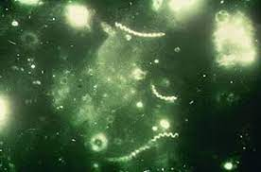
SİFİLİZ
Tanı:
Karanlık alan mikroskobu
PCR testi – lezyon örneklerinden T. pallidum’u doğrudan tespit edebilir.
Seroloji (VDRL,RPR/TP-PA,FTA-ABS)
Tedavi:
Benzatin penisilin G kullanılır.
Tedaviden sonra hasta, non-treponemal testler negatif oluncaya dek 3-6 aylık aralıklarla izlenmelidir.
Notes:
NONTREPONEMAL TESTLER SPESİFİK OLMAMASINA KARŞIN DÜŞÜK MALİYETLİ VE PERFORMANS KOLAYLIĞI OLMASI NEDENİYLE SİFİLİZ TARAMASINDA KULLANILIR.
TREPONEMAL TESTLER İSE DAHA SPESİFİKTİR.KİŞİNİN TESTİ POZİTİF İSE ÖMÜR BOYU POZİTİF KALIR.

Slide 55
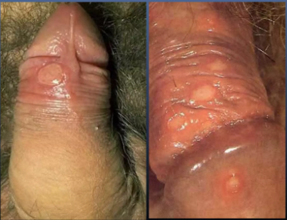
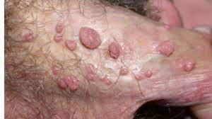
ŞANKROİD
Etken H.ducreyi
Klinik prezentasyon – şankroid (erkeklerde penis, kadınlarda vulvar)
İnkübasyon süresi 4-10 gün , lezyon papül şeklinde başlar, püstül ve ağrılı ülser halini alır.
Büyük ve ağrılı LAP eşlik eder
Tanı : kültür , NAAT, gram boyama
Tedavi: Azitromisin 1 g oral ya da seftriakson 250 mg im

Slide 56
Lenfogranuloma Venerum
C.trachomatis’in L1-L3 biyovarının neden olduğu lenfatik sistemin tutulduğu ve genital ülser ile karakterize hastalık
Tropikal bölgelerde sık
Lenf nodlarında önce nekroz ardından ise abse olşumu
Homoseksüel erkekler arasında ılıman iklime sahip, yüksek gelirli ülkelerde proktitin bir nedeni olarak giderek daha fazla rapor edilmiştir.
Notes:
PROKTİT:REKTUMDA ENFEKSİYON

Slide 57
Lenfogranuloma Venerum
Primer enfeksiyon: Genital ülser , küçük lezyonlar ve hafif semptomlar ile karakterizedir. Kuluçka süresi 3 -12 gündür. Bu lezyonlar birkaç gün içinde kendiliğinden iyileşir
Sekonder enfeksiyon : 2-6 hafta sonra ortaya çıkar ve enfeksiyonun bölgesel lenf düğümlerine doğrudan lokal olarak yayılmasıyla ilgilidir.

Slide 58
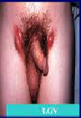
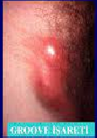
Lenfogranuloma Venerum
İnguinal sendrom : Erkeklerde daha sık görülür , karakteristik "oluk" işaretine neden olur. Vajina ve servikal lenf nodları ağırlıklı olarak retroperitoneal nodlara drene olur.
Anorektal sendrom : Hastalar rektal akıntı, anal ağrı, kabızlık, ateş ve/veya tenesmus gibi proktokolit semptomları ile başvurabilirler
Notes:
Oluk işareti : İnguinal ve femoral lenf nodlarının zamanla ayrılması ile hastalığın klasik oluk (Groove) belirtisi görülür.

Slide 59
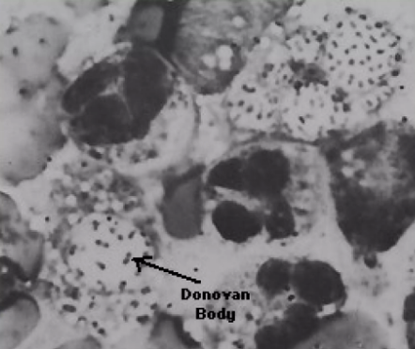
GRANULOMA INGUINALE
Etken Calymmatobacterium granülomatis
Hindistan,Güney Afrika ve Pasifik te endemik olarak görülür
Inkubasyondan sonra 2 hafta -6 ay içerisinde Donovani cisimcikleri görülür
Ülser ağrısız , deriden kabarık,tabanı eritemli,sert ve hemorajik sekresyonlu
Tedavi edilmezse kronik lenfatik obstrüksiyon gelişebilir
Tanı:Smear de Donovani cismi
Tedavi:doksisiklin 2*100 mg po/21 gün

Slide 60
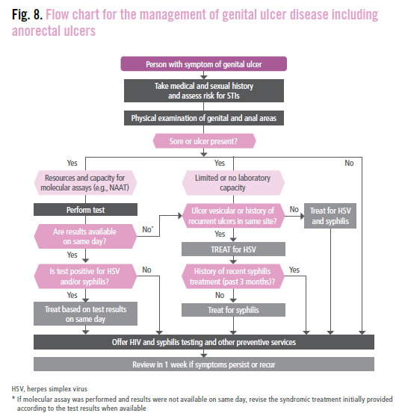
Guidelines For The Management Of Symptomatic Sexually Transmitted Infections, June 2021
Notes:
GENİTAL ÜLSER YÖNETİM ALGORİTMASI
1-tıbbi ve cinsel öykü
2-fizik muayene
Moleküler test var ve aynı gun sonuç çıkıyorsa :
1-HSV ve T. pallidum’u doğrulamak veya dışlamak için NAAT yapılır.
2-Vakaların bildirildiği popülasyonlarda lenfogranüloma venereumu doğrulamak için anogenital lezyonlardan moleküler testler gerçekleştirilir.
3-Sifiliz için serolojik testler yapılır.
4-Sifiliz /HSV/LV sonuçlara göre tedavi edilir.
5-Şankroidi yalnızca vakaların bildirildiği veya ortaya çıktığı coğrafi ortamlarda tedavi edin.
Moleküler test sınırlı ya da yoksa , aynı gün sonuç alınmıyorsa :
1-Aynı gün içinde sifiliz /HSV için tedavi edin.
2-Ülser nükseden veya veziküler ise HSV yi tedavi edin ve kişinin yakın zamanda sifiliz tedavisi alma öyküsü yoksa (son üç ay içinde) sifiliz tedavisi yapın.

Slide 61
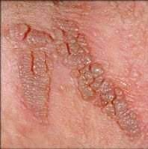
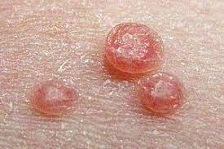
GENİTAL SİĞİLLER
HPV
MOLLOSKUM KONTAGIOSUM

Slide 62
Human Papilloma Virüs (HPV)
Çift sarmallı DNA virüsü
Yalnızca insanı enfekte eder
200 den fazla HPV tipi mevcut
Farklı HPV tipleri, farklı vücut bölgelerini enfekte etme eğilimindedir ve bu nedenle farklı hastalıklarla ilişkilidir
Notes:
TANI KLİNİK İLE KOYULUR.

Slide 63
HPV ile ilişkili hastalıklar
Kadınlar
Servikal kanser
Vulvar ve vajinal kanser
Erkekler
Penis kanseri ve öncü lezyonlar
Kadın ve erkek
Genital olmayan siğilller
Genital siğil
Anal kanser
Orofarengeal kanser
Tekrarlayan solunum yolu papillomatozis

Slide 64
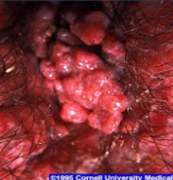
HPV
Tip 6-11 siğil etkeni ,diğerleri servikal kanser etkeni
Genellikle partner de enfektedir
Çoğunlukla subklinik seyreder.
Tanı:
Pap-smear ve inspeksiyon

Slide 65
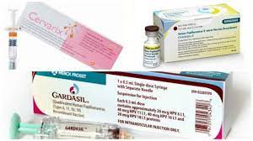
HPV AŞILARI
BİVALAN AŞI:HPV TİP 16 VE 18 ETKİLİ (CERVARIX)
QUADRİVALAN AŞI:HPV TİP 6,11,16,18 (GARDASİL)
Yirmi bir yaş ve üzerindeki kadınlar HPV aşısı olsalar da rutin servikal kanser taramalarına devam etmelidirler.

Slide 66
HPV TEDAVİ
Kriyoterapi ya da benzoin eriyiğinde podofilin.
Terapötik hedef genital siğillerin çıkarılmasıdır.

Slide 67
PARTNER TEDAVİSİ
ŞANKROİD 10 GÜN
LENFOGRANULOMA VENERUM 30 GÜN
SİFİLİZ,90 GÜNE KADAR PARTNERİN TESTLERİ SERONEGATİF OLSA BİLE
KLAMIDYA 60 GÜN
GONORE 60 GÜN
PID 60 GÜN

Slide 68
TARAMA
KLAMIDYA | 25 yaş ve altı cinsel aktif tüm kadınlar ve enfeksiyona karşı artmış riski olan diğer asemptomatik kadınlar (CYBH öyküsü,birden fazla partner,servikal ektopi )
GONORE | Risk artmış ise gebeler de dahil cinsel aktif tüm kadınlar (25 yaş altı,CYBH öyküsü,seks işçisi,yasa dışı ilaç kull.)
HEPATİT B | Tüm gebeleri ilk prenatal vizitte
HIV | Tüm gebeler,tüm adolesanlar ve HIV için artmış riski olanlar
SİFİLİZ | Tüm gebeler,sifiliz için artmış riski olan bireyler
AGENCY FOR HEALTHCARE RESEARCH AND QUALITY 28 EYLÜL 2009

Slide 69
https://hsgm.saglik.gov.tr/depo/birimler/Bulasici-hastaliklar
Notes:
HIV, Sıtma ve Tüberküloza bağlı ölümler azalırken kronik viral hepatitlere bağlı ölümler artıyor!

Slide 71
HBV
Viral hepatitin etkeni Hepatit B Virüsü (HBV) Hepadnaviridae ailesinden bir DNA virüsüdür .
HBV kadın ve erkekte sistemik enfeksiyona yol açarak kronikleşme eğilimi olan ve sık karşılaşılan CYBE’lerden biridir
Akut HBV hastalığında serumda HBsAg ve HBeAg pozitiftir. Genelde her ikisi de üç ayda negatifleşir ancak bazen HBsAg altı aya kadar pozitif kalabilir

Slide 72
HBV
HBV’den korunmanın en önemli yolu aktif bağışıklamadır.
Ülkemizde HBV aşısı Sağlık Bakanlığı rutin aşılama programı kapsamındadır.
Üç doz uygulanmaktadır ve %95 oranında anti-HBs oluşturmaktadır

Slide 73
HBV
Aşılama ve immunoproflaksi ile bulaş engellenebilmekte, bu nedenle gebelik sırasında HBsAg taramasının yapılması önem kazanmaktadır
Yenidoğanların, özellikle HBV taşıyıcı annelerin bebeklerinin doğar doğmaz aşılanması ile %100 koruyuculuk sağlanabilmektedir

Slide 74
HBV
Ülkemiz HBV enfeksiyonu açısından orta endemik bölgededir
Ülkemizde 1998’den itibaren tüm yenidoğanlara 0,1,6 aylarda olmak üzere 3 doz hepatit B aşısı yapılmaktadır
Ülkemizde hepatit B aşısının rutin aşılama şemasında olmasına rağmen gebelerde HBsAg taraması yapılmalı, HBsAg pozitifliği tespit edilirse bebeğe doğumda aşı ile beraber hepatit B immünglobülin yapılmalıdır
Notes:
• Ülkemizde 18 yaş üstü her üç kişiden biri HBV ile karşılaşmış durumda
• Erişkin yaş grubunda 2 milyondan fazla HBsAg pozitifliği • Bu kişilerin ancak %12’si farkında

Slide 75
HBV-Klinik
Sarılık, asit, splenomegali, palmar eritem
AST>ALT
Albumin<Globulin
PTZ yüksek
Trombosit sayısı düşük
Serolojık testler
USG:asit,splenomegali,hepatomegali

Slide 76
HBV
Akut HBV enfeksiyonunun özgül bir tedavisi bulunmamaktadır. Tedavi destekleyicidir
Kronik HBV’de tedavi ile hastalık kontrol altına alınabilmekle birlikte virüsün vücuttan tamamen uzaklaştırılması genellikle mümkün olmamaktadır
Kronik HBV’de lamivudin,adefovir,entekavir,telbivudin,tenefovir, IFN gibi tedavi seçeneklerinin yanı sıra KC tx olasılığı da mevcuttur

Slide 77
HDV
HDV, sadece HBsAg (+) bireylerde hastalık yapar.
HDV, akut hepatit B enfeksiyonu ile ko-enfeksiyona veya sonradan eklenerek süperenfeksiyona neden olabilir
Tanı:
AST, ALT, Total bilirubin
Anti-HDV , HDV RNA
Aşı bulunmamaktadır.
HBV aşısı, hepatit B ve delta enfeksiyonuna karşı korunma sağlar

Slide 78
HCV
Hepatit C virüsü (HCV) Flaviviridae ailesinden tek zincirli bir RNA virüsüdür
WHO verilerine göre HCV enfeksiyonunun prevalansı %3’dür ve tüm dünyada 210 milyon insanı etkilemektedir

Slide 79
HCV
Akut HCV infeksiyonunun inkübasyon süresi ortalama 6-8 haftadır
Kan ve kan ürünleri ile bulaşma olursa inkübasyon periyodu daha kısa olabilir. (2-4 hafta)
HCV enfeksiyonun özellikle sporadik şekli çoğunlukla asemptomatik seyreder

Slide 80
HCV
Enfekte olan kişilerin %15-30’unda ılımlı bulgularla seyreden akut hepatit sendromu gelişir ve 2-12 hafta içinde semptomlar geriler
Çoğunlukla asemptomatik olmakla birlikte halsizlik, iştahsızlık, kas ağrısı, bulantı, kusma, sağ üst kadran ağrısı ve idrar renginde koyulaşma gibi semptomlar görülebilir.
Sarılık %20’den daha az olguda görülür
Çoğu kronik HCV enfeksiyonlu hasta ciddi karaciğer komplikasyonu olana kadar sessiz seyirlidir.

Slide 81
HCV
Erken dönemde anti-HCV saptanamadığı için, akut hepatitten kuşkulanılan hastada
HCV-RNA bakılmazsa hepatit C tanısı konulamaz
HCV-RNA enfeksiyondan 1-2 hafta sonra pozitifleşir
Klinik tanı nadiren konur, ikterik hepatit nadirdir

Slide 82
HCV İçin Risk Altında Olan Gruplar
1996’dan önce kan ve kan ürünü alanlar
Sık kan ve kan ürünü transfüzyonu olanlar
Damar içi madde kullananlar
Riskli cinsel davranış öyküsü olanlar (eşcinsel/biseksüel erkekler, çoklu cinsel partner, seks çalışanları)
Diş tedavisi ve tıbbi girişim geçirenler
Hemodiyaliz hastaları
Organ nakli olan hastalar
Ortak kapalı alanlarda yaşayanlar (cezaevi, kreş, bakımevi, askeri koğuş)
Aile içi temas riski olanlar
Ortak kişisel hijyenik eşya kullanım öyküsü olanlar
Meslek grupları (sağlık çalışanları, berber, kuaför vb)
Ko-enfeksiyon varlığı (HBV, HIV)
Dövme, piercing, toplu sünnet öyküsü olanlar
Anti-HCV pozitif annelerin çocuklar
İmmunsüpresif hastalar

Slide 83
HCV-Tedavi
Hepatit C’nin aşısı bulunmamaktadır.
Antiviral tedavi HCV RNA pozitif tüm hastalara önerilmelidir.
HCV ile enfekte hastalar, HAV ve HBV açısından taranmalı ve gerekirse aşılanmalıdır.

Slide 84
HIV
HIV, zarflı bir retrovirüstür.
Virüs kronik bir enfeksiyon hastalığına yol açmakta, bağışıklık sisteminin baskılanması sonucunda fırsatçı enfeksiyonlar ile seyreden AIDS tablosuyla da ölümcül sonuçlara yol açabilmektedir
HIV’in başlıca bulaşma yolları cinsel ilişkiyle, kan ve kan ürünleri transfüzyonuyla, parenteral temasla ve perinatal dönemde enfekte anneden bebeğine geçişiyle olur
Notes:
HIV/ AIDS, 1985 yılında bildirimi zorunlu hastalıklar kapsamına alınmıştır.

Slide 85
PRİMER HIV
Virüs alındıktan sonra 1-6 hafta içerisinde ilk çoğalma döneminde % 50-70 akut infeksiyona neden olur ve kişi bu dönmeden itibaren artık bulaştırıcıdır.
Ateş
Lenfadenopati
Farenjit
Deri döküntüleri
Kas veya eklem ağrısı
İshal
Baş ağrısı
Bulantı ve kusma
Ağızda pamukçuk
Notes:
Bütün bu semptomlar 2-4 hafta içerisinde tedavi gerektirmeden geçer

Slide 86
HIV-SEROKONVERSİYON
% 95 vakada 6-12 hafta içerisinde HIV'e karşi antikorlar gelişir ve bu döneme serokonversiyon dönemi denir
Bu dönemde de hasta bulaştırıcıdır
Bu antikorların hastalığın ilerlemesini engelleyici etkileri yoktur ancak hastalığın tanısında Anti HIV pozitifliği önemlidir

Slide 87
HIV-ASEMPTOMATİK DÖNEM
Ortalama olarak 8-10 yıl kadar sürmektedir. Ancak vakaların %20-30'u ortalama 1.5-5 yıl içerisinde bir sonraki döneme geçebilmektedir
Bu dönemde kişilerde hiçbir belirti ve bulgu yoktur, ama bulaştırıcıdırlar
Bu dönemde virüsün lenf nodlarında çoğalması devam etmektedir ve CD4 + hücre sayısı >500/mm3 ’dir

Slide 88
ERKEN SEMPTOMATİK DÖNEM
Seboreik dermatit
Tekrarlayan vulvovajinal kandidiyazis
Oral kandidiyazis
Herpes zoster
Herpes virüs infeksiyonları
Sinüzit, bronşit, pnömoni gibi infeksiyonlar görülebilir
CD4 + hücre sayımı ile beraber kandaki virüs miktarini gösteren viral yük tayini yapılmalı ve tedavi planlanmalıdır
Notes:
Hastalar genellikle bu dönemde hastaneye başvurur

Slide 89
GEÇ SEMPTOMATİK DÖNEM
Hastanın erken dönemde görülen şikayetleri bu dönemde de devam eder
CD4+ hücre sayısı bu dönemde <200 mm³’dir
Fırsatçı infeksiyonlar ve kanserlerin görülme riskinin arttığı bu dönem diğer dönemlerden farklı olarak AIDS (Erişkin İmmün Yetmezlik Sendromu) olarak tanımlanmaktadır
Daha önce tedaviye başlanmamışsa tedavi başlanmalı, tedavi alanlarda ise daha güçlü ajanlarla tedavi modifiye edilerek kişilerin yaşam süresi ve kalitesi artırılabilir

Slide 90
HIV-Tedavi
CD4 düzeyi 500/mm3’ün üzerinde olan hastalarda ART’ye başlanması tedaviyi ertelemeye üstündür
ACİL TEDAVİ GEREKTİREN DURUMLAR
AIDS tanımlayıcı hastalık öyküsü (HIV ilişkili demans dahil)
Gebelik
Akut fırsatçı enfeksiyonlar
CD4<200/mm3
HIV/HBV ya da HIV/HCV ko-enfeksiyon durumu
Notes:
ART:antiretroviral tedavi

Slide 91
Bireyler HIV/AIDS enfeksiyonunun bulaş yolları ile ilgili bilgilendikleri takdirde enfeksiyonun bulaşını önleyebilir veya risk oluşturan davranışlardan kaçınabilirler
https://hsgm.saglik.gov.tr/depo/birimler/Bulasici-hastaliklar-db/hastaliklar/HIV-ADS/Programlar/HIV_AIDS_Kontrol_Programi.pdf
Notes:
En sık görülen bulaşma yolu cinsel temasla olduğu için bu yolla korunma büyük önem taşımaktadır.
Cinsel aktiviteden tamamen kaçınarak veya sadece enfekte olmayan partnerle monogamik ilişki sürdürülerek HIV enfeksiyonunun bulaşması önlenebilmektedir

Slide 92
GÖNÜLLÜ DANIŞMANLIK VE TEST MERKEZLERİ
Ülkemizde HIV/AIDS yeni vaka sayısı ve hastalığa bağlı ölümleri azaltmak amacıyla Bakanlığımızın desteği ile Gönüllü Danışmanlık ve Test Merkezleri (GDTM) kurulmuştur.
HIV/AIDS şüphesi taşıyan herkese, HIV/AIDS’e ilişkin danışmanlık hizmeti vermek, aynı zamanda anonim ve ücretsiz test yaptırabilme imkânı sunmak, test sonucu pozitif çıkan bireyleri tanı ve tedavi için bir merkeze yönlendirmek üzere oluşturulmuştur.

Slide 93
Hastanelerdeki hekimler tarafından bildirimi zorunlu bulaşıcı bir hastalığa ait tanı konulduğu takdirde;
Referans laboratuvarlara gönderilen örneklerin sonuçları SM’ye ve SM tarafından da testi isteyen hekimlere gönderilmektedir.
Hekim yazılım programında bulunan formu doldurarak bildirimini yapacaktır.

Slide 94
Mevcut kodlama sisteminde HIV(+) kişinin kodu; örnekteki gibi oluşturulur:
ÖRNEK:
Ad: ALİ BERK …………………………….İsminin ilk iki harfi
Soyad: KESKİN………………….......Soyadının ilk iki harfi
Baba Adı: İHSAN………………………..Baba adının ilk iki harfi
Doğum Yılı: 1994…........Doğum yılının son iki rakamı

Slide 95
«Evlenecek erkek ve kadınlar evlenmeden evvel tıbbi muayeneye tabidir. Bu muayenenin sureti icrası ve teferruatı hakkında Sıhhat ve İçtimai Muavenet vekaletince bir nizamname neşrolunur.»
1593 Sayılı Umumi Hıfzıssıhha Kanunu’nun (UHK) 122. maddesi

Slide 96
Mevzuata göre evlenmeye ,
ENGEL TEŞKİL EDEN DURUMLAR
Sifiliz (Frengi),
Gonore (Belsoğukluğu),
Şankroid (Yumuşak Şankr)
Lepra (Cüzzam)
ENGEL TEŞKİL ETMEYEN DURUMLAR
HIV/AIDS
Hepatit B
Hepatit C
Umumi Hıfzıssıhha Kanunu, Evlilik Nizamnamesi

Slide 97
Tedavi sonrası tam şifa sağlanabilen ancak evlenmeye engel bulaşıcı hastalık varlığında,
Hastalığın bulaşmasını önleyecek tedavi başlandıktan ve hastanın bulaştırıcılığı ortadan kaldırıldıktan sonra, kişiye Evlilik Öncesi Sağlık Danışmanlığı verilerek Evlilik Öncesi Sağlık Raporu düzenlenir.
Evlilik Öncesi Muayene ve Danışmanlık Rehberi, THSK, 2013

Slide 98
Eş adaylarınca bulaşıcı bir hastalığının olduğunu bilmesine rağmen hastalığını karşı tarafa bulaştırması durumunda Türk Ceza Kanununun kasten adam öldürme, kasten yaralama suçlarından cezalandırılması sonucunu doğurabilecek adli takibata maruz kalacağı aktarılmalıdır.
Evlilik Öncesi Muayene ve Danışmanlık Rehberi, THSK, 2013

Slide 99
Hekimin Görevi
Gerekli danışmanlığı vererek eşe söylemeye cesaretlendirmektir.
Kişinin rızası olmadan hastalık durumu eşe/ eş adayına/ üçüncü şahıslara söylenmemelidir.
Ancak hekim sorumluluğunu yerine getirdiğine dair kişinin açıklanmasının istemediğine ilişkin beyanını bir tebliğ belgesi/tutanak ile belgelemelidir.
Öncesi Muayene ve Danışmanlık RehbEvlilikeri, THSK, 2013

Slide 100
ÖZEL HASTA GRUPLARINDA TEDAVİ
GEBELERDE CYBH TEDAVİSİNDE ÖNERİLENLER:
Prenatal değerlendirme sonrasında penisilin , seftriakson , azitromisin,
sefiksim , metronidazol ve asiklovir güvenle kullanılabilir.
SEKSÜEL SALDIRI PROFİLAKSİSİ:
Tek doz seftriakson 125 mg ım
Metronidazol 2 gr po
Azitromisin 1 gr po

Slide 101
SEVK KRİTERLERİ
Pelvik enfeksiyon şüphesi
Gerektiğinde cinsel eşin ileri inceleme ve tedavisi için(Sifiliz,Şankroid,LGV vb.)
Tedaviye rağmen akıntının devam etmesi
HIV ile temas şüphesi varsa ileri tetkik ve tedavi için
Cinsel yolla bulaşan enfeksiyonlar açısından kesin tanı konulamıyorsa

Slide 102
Kaynaklar
Guidelines For The Management Of Symptomatic Sexually Transmitted Infections, June 2021, WHO
Up to date
Cinsel Yolla Bulaşan Hastalıklar Tedavi Rehberleri, 2015
CURRENT DİAGNOSİS AND TREATMENT AİLE HEKİMLİĞİ TANI VE TEDAVİ ÜÇÜNCÜ BASKI
Bulaşıcı Hastalıklar Sürveyans ve Kontrol Esasları Yönetmeliği, Ek III
Gülseren Pamuk, Hüseyin Can. Cinsel Yolla Bulaşan Hastalıklar. Derman Medical Published .Departmen of Family Medicine, Izmir Katip Çelebi University School of Medicine, İzmir, Türkiye :2016:4-6
Sherlock S, Dooley J. Hepatitis C Virus. Diseases of the Liver and Biliary System. Eleventh edition 2002; 305 - 316.

Slide 103
TEŞEKKÜRLER

